Slide 1


GEOGRAFIYA
5- sinf
Mavzu: Amaliy mashg‘ulot

Slide 2
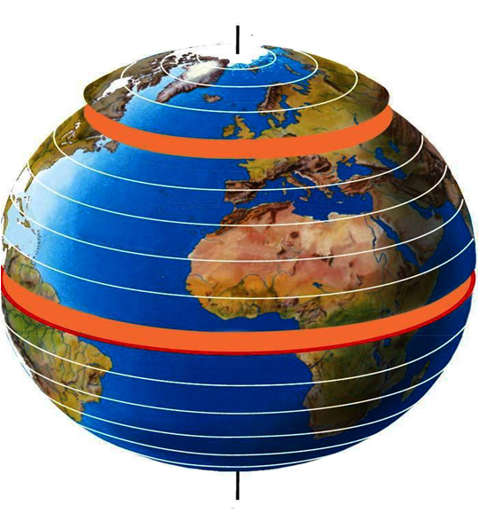
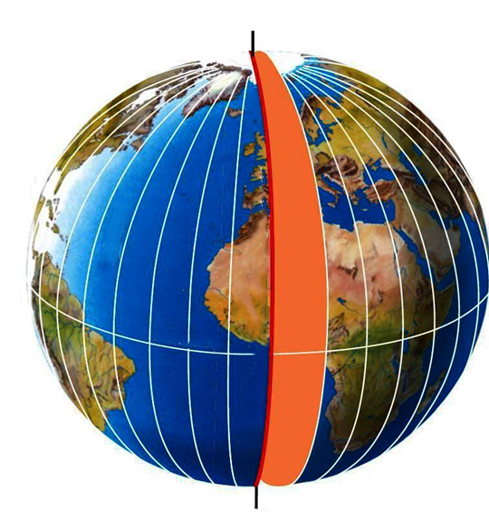
Parallel va meridian
Shimoliy qutb
0°
0°
Bosh meridian
Ekvator
Janubiy qutb
0°

Slide 3
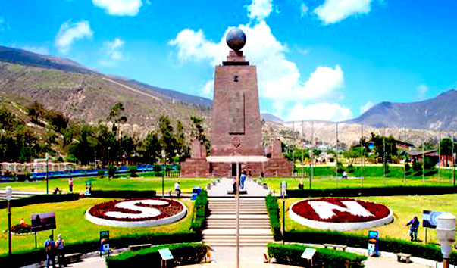
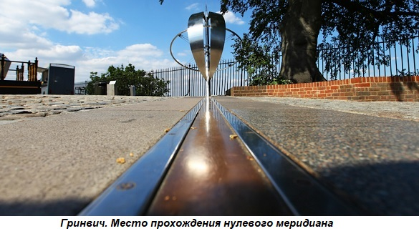
Ekvator va bosh meridian chiziqlari kesib o‘tgan davlatlar

Slide 4
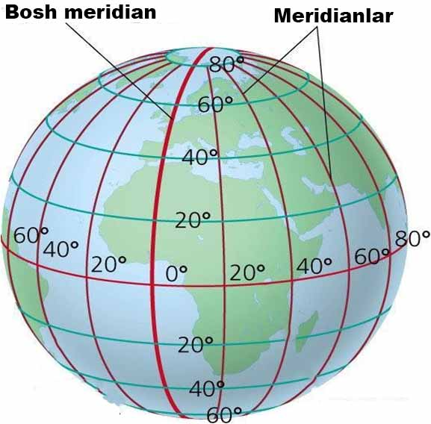
Geografik kenglik va uzunlik
Shimoliy kenglik
G‘arbiy
uzunlik
Sharqiy
uzunlik
Bosh meridian
Janubiy kenglik

Slide 5
Yashiringan raqam yoki so‘zni toping…
1. Kenglik 90 ° dan, uzunlik esa 180° dan oshmaydi.
2. Kenglik faqat shimoliy va janubiy, uzunlik esa g‘arbiy va sharqiy bo‘ladi.
3. Ekvator chizig‘ining kengligi 0°.
4. Bosh meridianning uzunligi 0 °.
5. Toshkent shahri faqat shimoliy kenglik va sharqiy uzunlikda joylashgan.
?
?
?
?
?
?
?
?
?
?

Slide 6
Yashiringan raqam yoki so‘zni toping…
1. Kenglik 90 ° dan, uzunlik esa 180° dan oshmaydi.
2. Kenglik faqat shimoliy va janubiy, uzunlik esa g‘arbiy va sharqiy bo‘ladi.
3. Ekvator chizig‘ining kengligi 0°.
4. Bosh meridianning uzunligi 0°.
5. Toshkent shahri faqat shimoliy kenglik va sharqiy uzunlikda joylashgan.

Slide 7
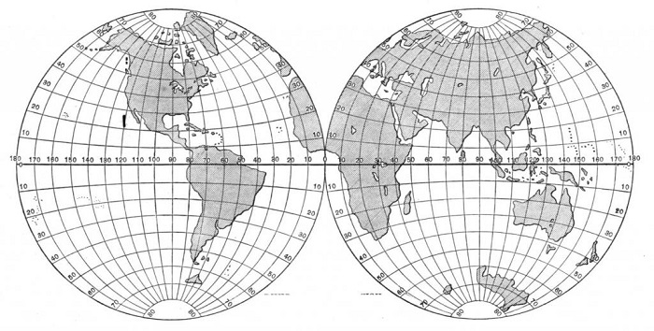
Geografik koordinatalar
A nuqtaning geografik koordinatasi
C nuqtaning geografik koordinatasi
40° sh.k.
100° g‘.u.
30° sh.k.
90° shq.u.
A
C
D
B
B nuqtaning geografik koordinatasi
D nuqtaning geografik koordinatasi
40° j.k. 70° g‘.u.
30° j.k. 140° shq.u.

Slide 8
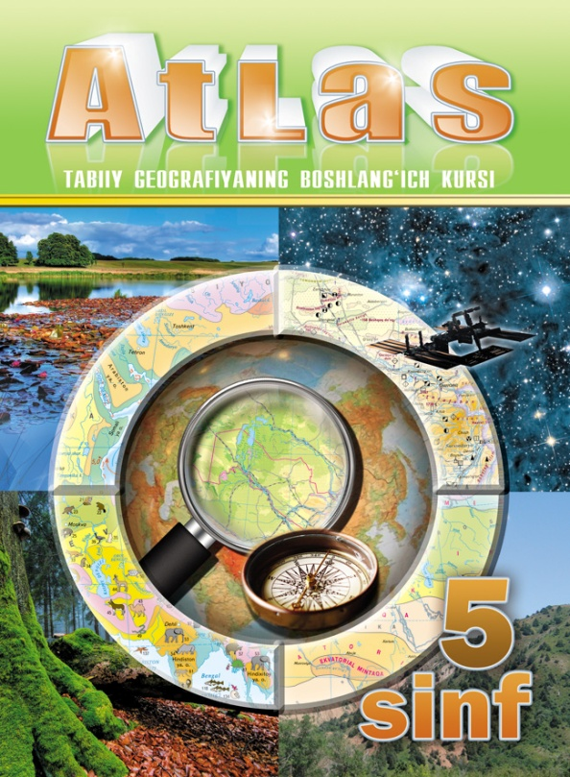


O‘rganamiz …
Daraja to‘ri yordamida nuqtaning qaysi yarimsharda joylashganligini aniqlash
Daraja to‘ri yordamida geografik koordinatalarni aniqlash
Berilgan koordinatalarga qarab xaritadan geografik obyektlarni topish

Slide 9
Daraja to‘ri yordamida nuqtaning qaysi yarimsharda joylashganligini aniqlash
65°
55°
135°
140°
45°
10°
N
D
35°
15°
Quyidagi chizmalardan foydalanib, D va N nuqtalar qaysi yarimsharlarda joylashganligini aniqlang.

Slide 10
Daraja to‘ri yordamida nuqtaning qaysi yarimsharda joylashganligini aniqlash
65°
55°
135°
140°
45°
10°
N
D
35°
15°
D nuqta ekvator chizig‘iga nisbatan shimoliy yarimsharda,
Bosh meridianga nisbatan esa
g‘arbiy yarimsharda joylashgan.
N nuqta ekvator chizig‘iga nisbatan janubiy yarimsharda,
Bosh meridianga nisbatan esa
sharqiy yarimsharda joylashgan.

Slide 11
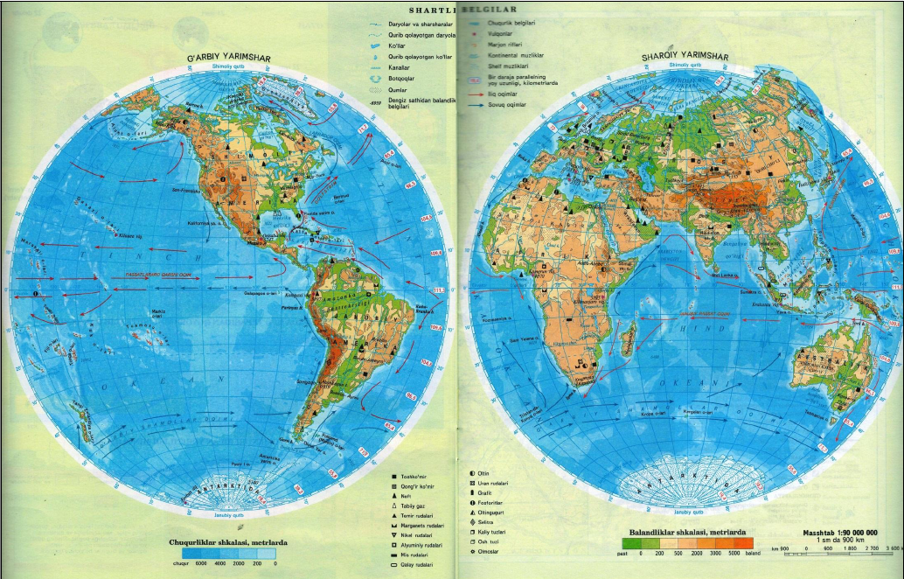


Daraja to‘ri yordamida nuqtaning qaysi yarimsharda joylashganligini aniqlash
A nuqta Bosh meridiandan g‘arbda, B nuqta esa sharqda, lekin har ikkala nuqta ham ekvatordan janubda joylashgan bo‘lsa, bu nuqtalarning qaysi yarimsharlarga tegishli ekanligini aniqlang.

Slide 12
Daraja to‘ri yordamida geografik koordinatalarni aniqlash
5-sinf o‘quv atlasidagi “Yarimsharlar tabiiy xaritasi” yoki “Dunyoning tabiiy xaritasi”dan: Toshkent, Nyu-York, Kanberra, Pekin, Rio-de-Janeyro shaharlarining geografik koordinatalarini aniqlang.

Slide 13
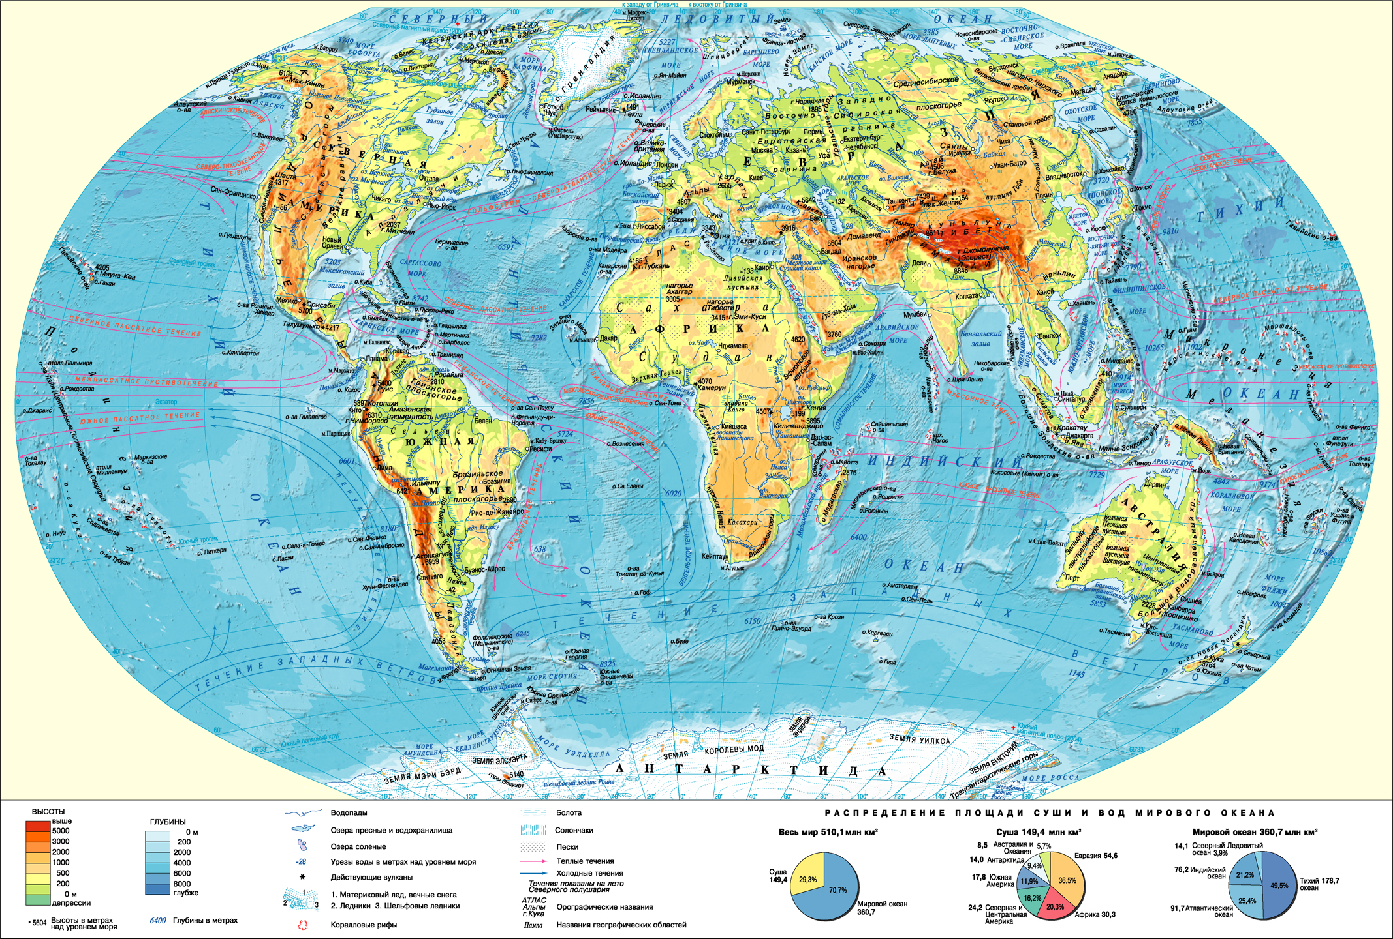
Daraja to‘ri yordamida geografik koordinatalarni aniqlash

Slide 14
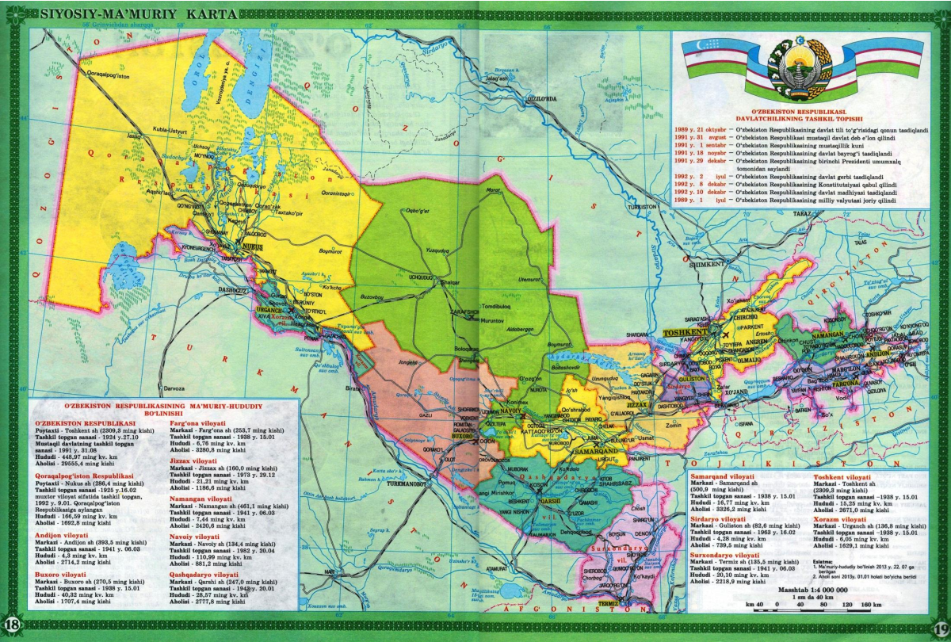
Daraja to‘ri yordamida geografik koordinatalarni aniqlash
ГОРОД ТАШКЕНТ
Toshkent shahri
41° shimoliy kenglik– sh.k.
69° sharqiy uzunlik – shq.u.

Slide 15
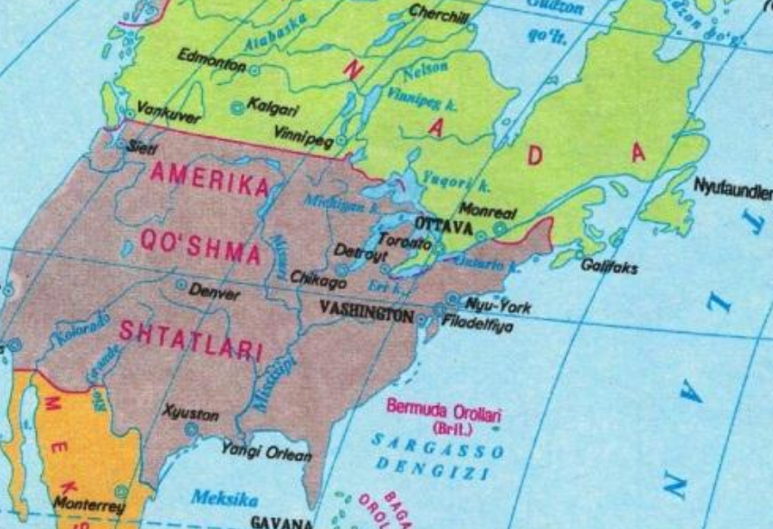
Daraja to‘ri yordamida geografik koordinatalarni aniqlash
ГОРОД НЬЮ-ЙОРК
74°
Nyu-York shahri
41° sh.k.
74° g‘. u.
41°
40°
80°
60°

Slide 16
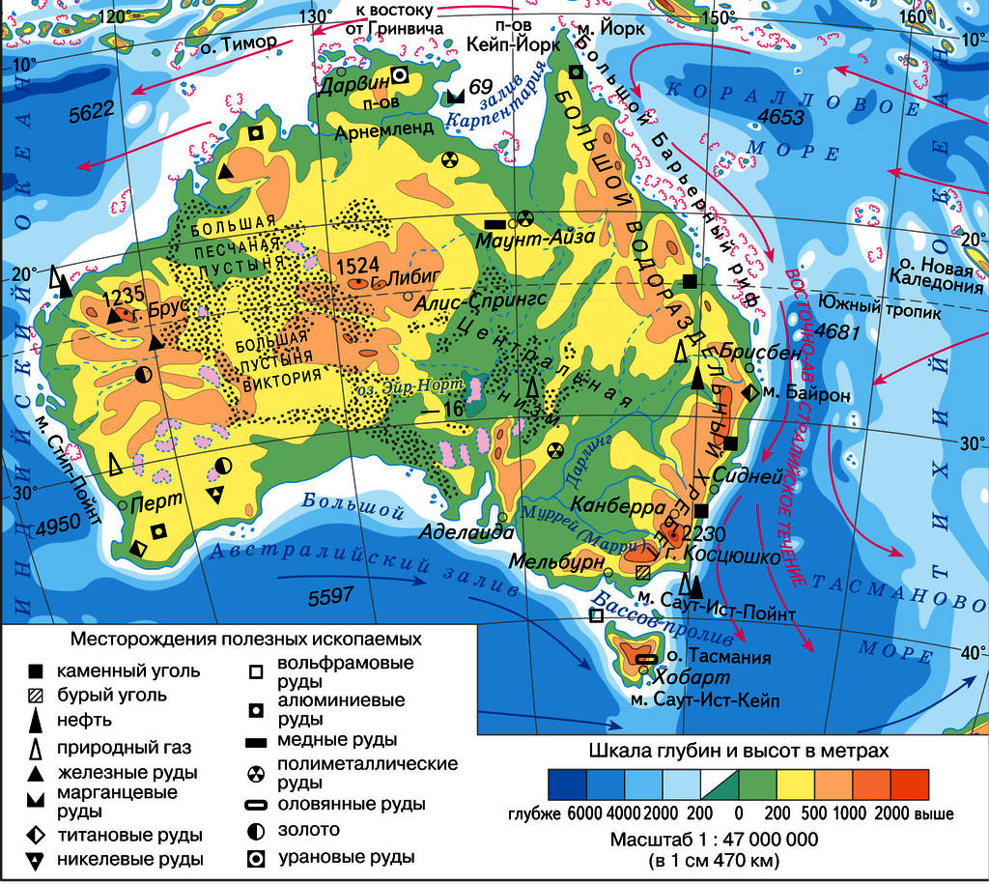
Daraja to‘ri yordamida geografik koordinatalarni aniqlash
149°
Kanberra shahri
35° j. k.
149° shq. u.
35°

Slide 17
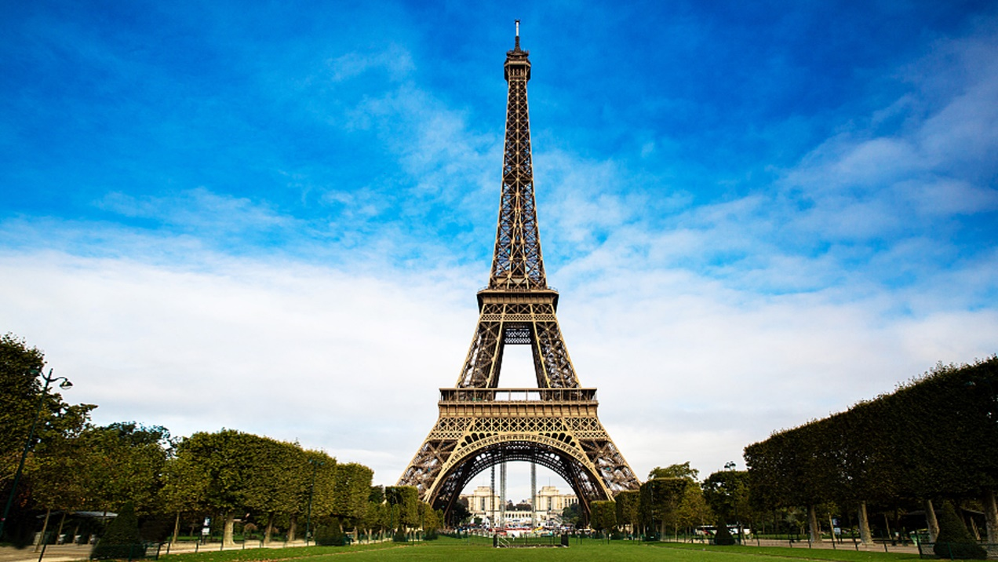
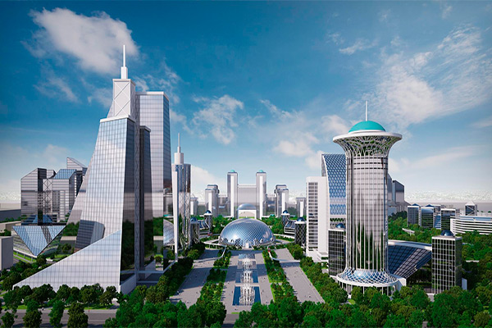
Daraja to‘ri yordamida geografik koordinatalarni aniqlash
Toshkent va Parij shaharlari bir-biridan necha gradus uzoqlikda joylashganligini aniqlang.

Slide 18
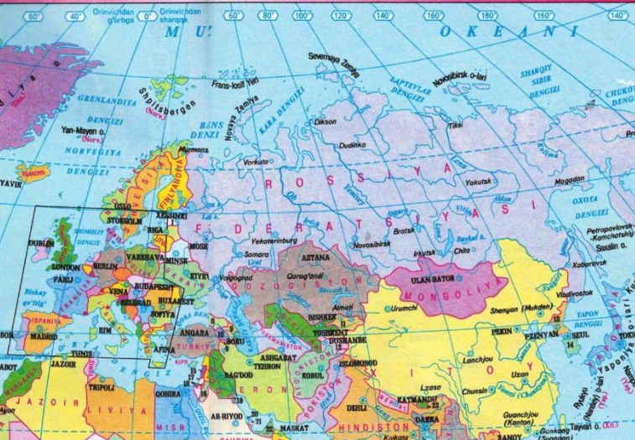

Toshkent va Parij shaharlari bir-biridan necha gradus uzoqlikda joylashganligini aniqlang
Toshkent shahri
41° sh.k.
69° shq.u.
Parij shahri
49° sh. k.
2° shq. u.
69° - 2° = 67°

Slide 19
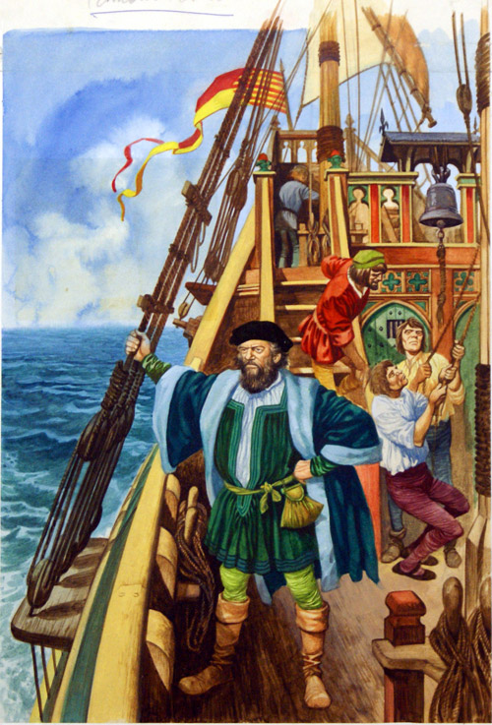
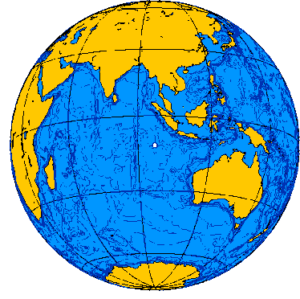
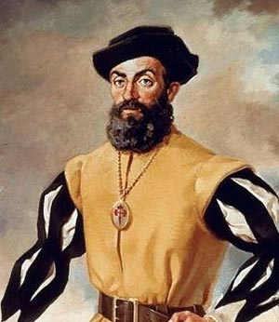
Berilgan koordinatalarga qarab xaritadan geografik obyektlarni (nuqtalarni) topish
F.Magellanning “Espanyol” nomli kemasi Hind okeanida halokatga uchradi.
Uning geografik koordinatalari:
10° janubiy kenglik.
60° sharqiy uzunlik.
Bu nuqtani xaritadan toping va qaysi materikdan birinchi bo‘lib ushbu joyga yetib borish va yordam berish mumkinligini aniqlang.

Slide 20
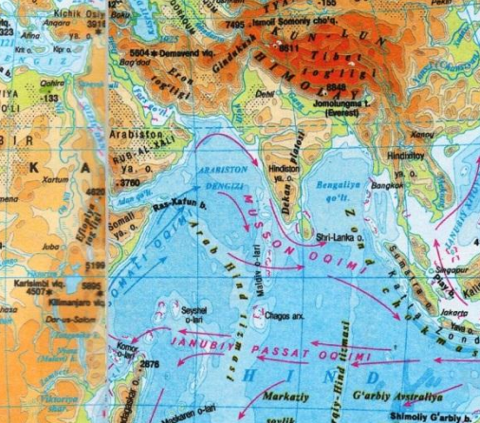
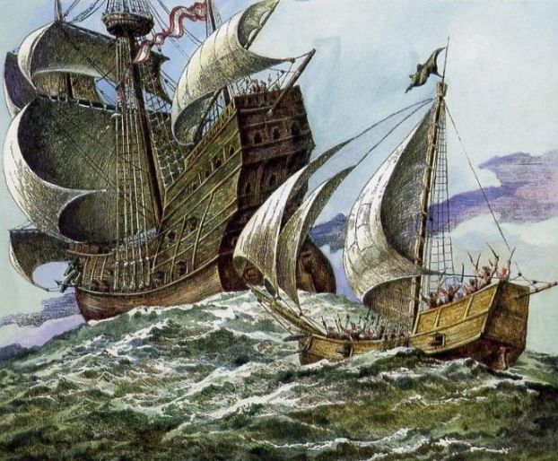


Geografik koordinata
60° shq. u.
Afrika
10° j. k.

Slide 21

Berilgan koordinatalarga qarab xaritadan geografik obyektlarni (nuqtalarni) topish
Quyidagi geografik koordinatalarda qaysi geografik obyektlar joylashganligini aniqlang:
a) 11° janubiy kenglik va 143° sharqiy uzunlik;
b) 39° janubiy kenglik va 146° sharqiy uzunlik;
c) 12° shimoliy kenglik va 72° g‘arbiy uzunlik;
d) 5° janubiy kenglik va 81° g‘arbiy uzunlik.

Slide 22
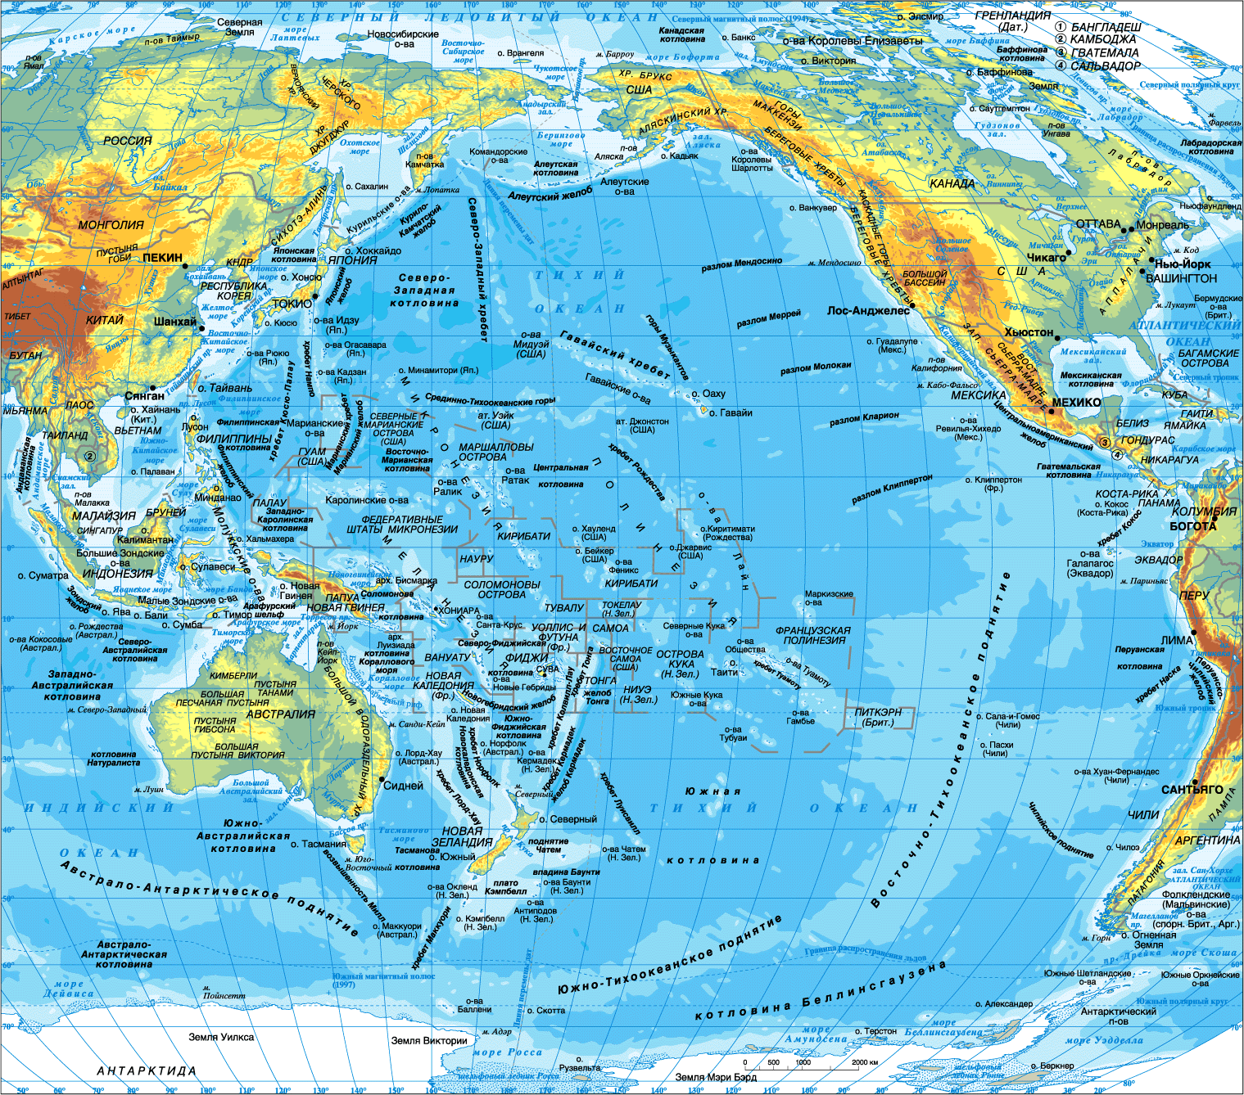
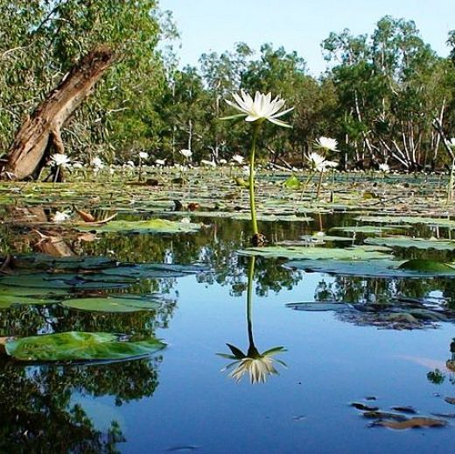
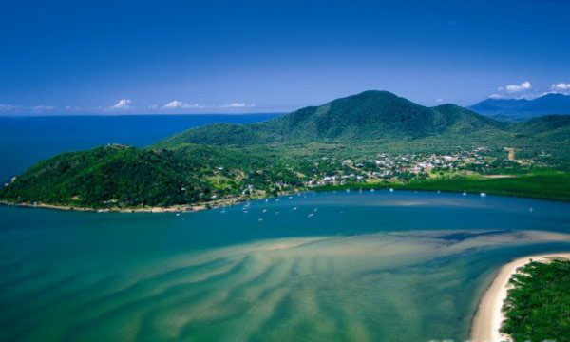
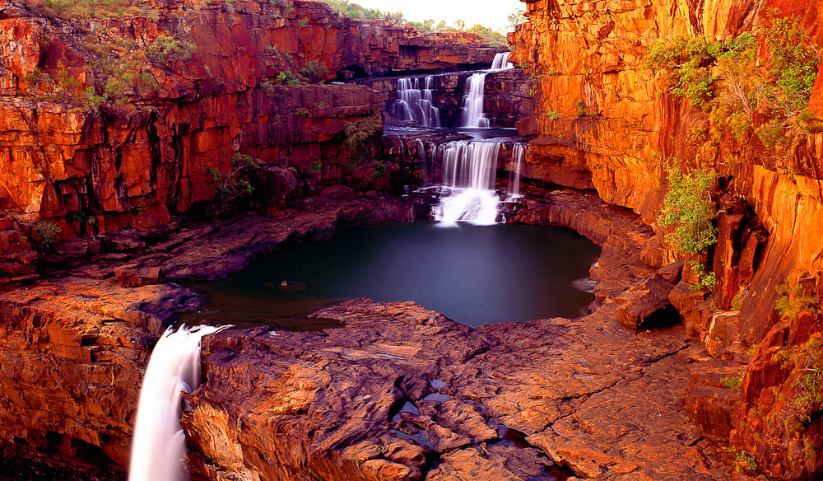
Berilgan koordinatalarga qarab xaritadan geografik obyektlarni (nuqtalarni) topish
Keyp-York yarim oroli
11° j.k. 143° shq. u.

Slide 23
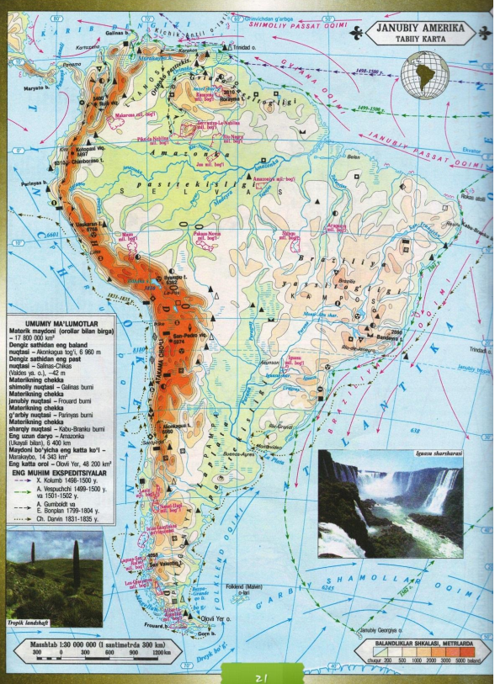
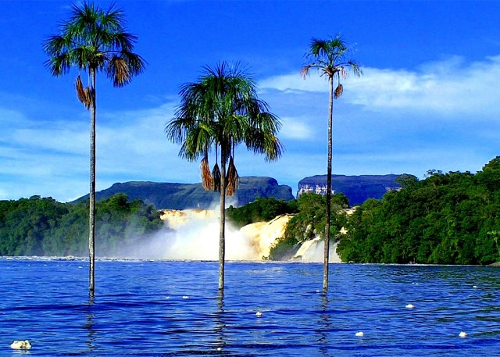
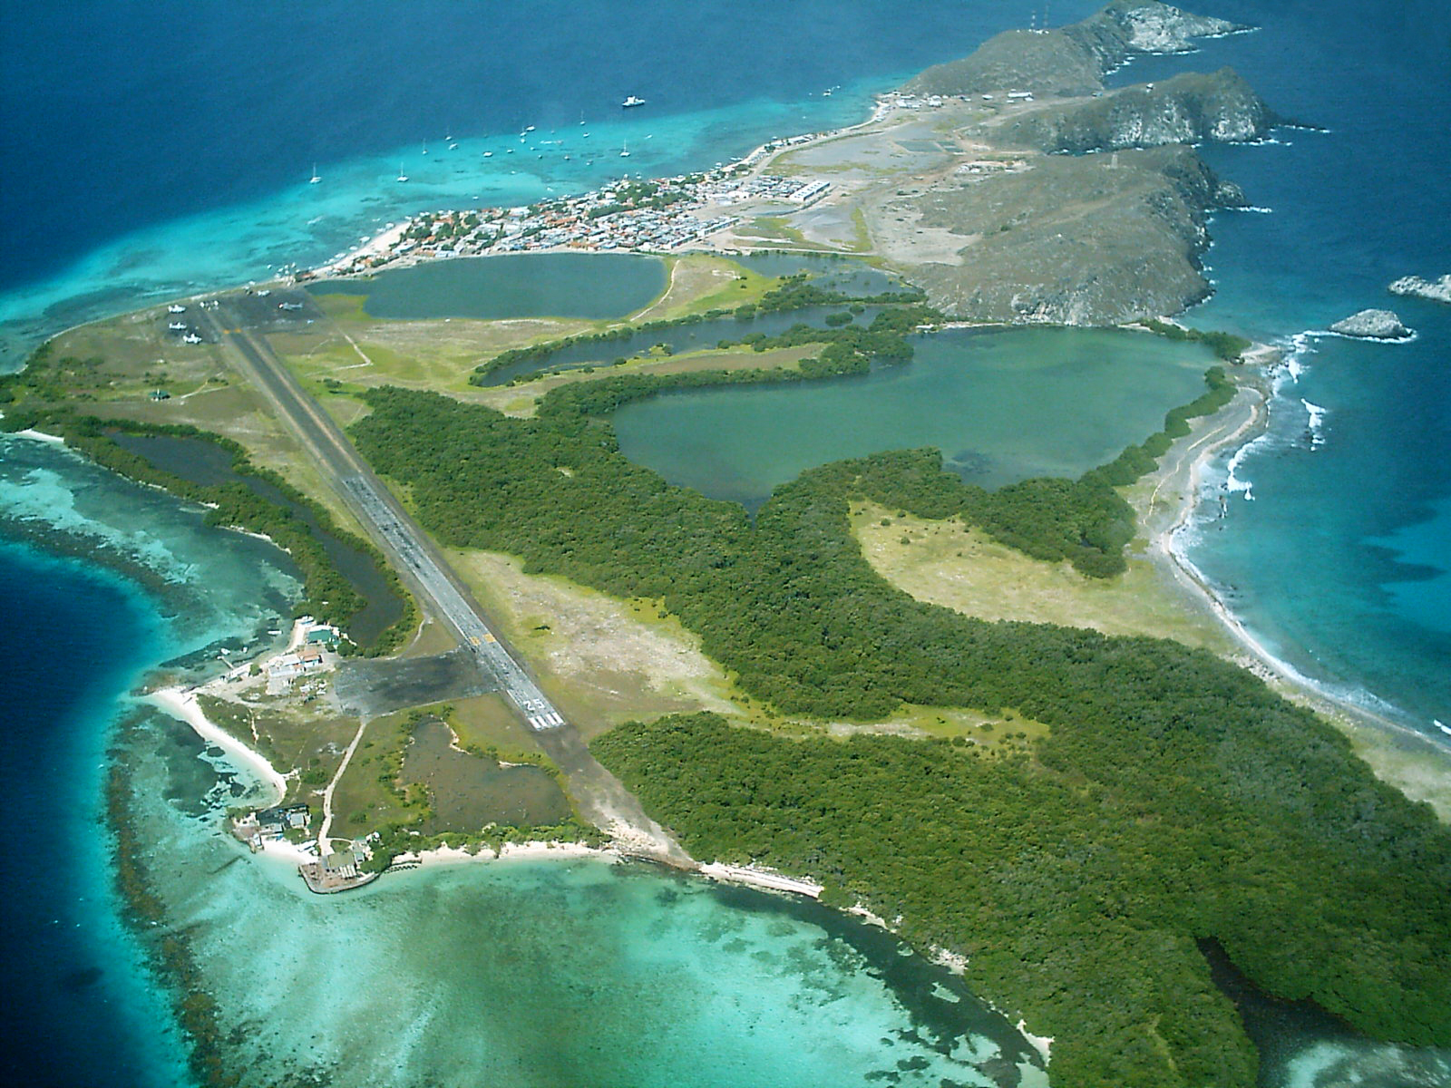
Berilgan koordinatalarga qarab xaritadan geografik obyektlarni (nuqtalarni) topish
Venesuela qo‘ltig‘i
12° sh.k. 72° g‘. u.

Slide 24
20° shimoliy kenglik va 155° g‘arbiy uzunlik hamda 55° janubiy kenglik va 70° g‘arbiy uzunliklarda qaysi orollar joylashganligini xarita va globusdagi daraja to‘ridan foydalanib aniqlang.

Slide 25
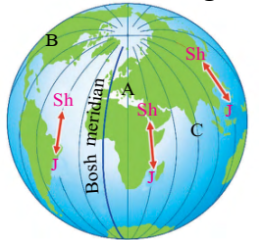
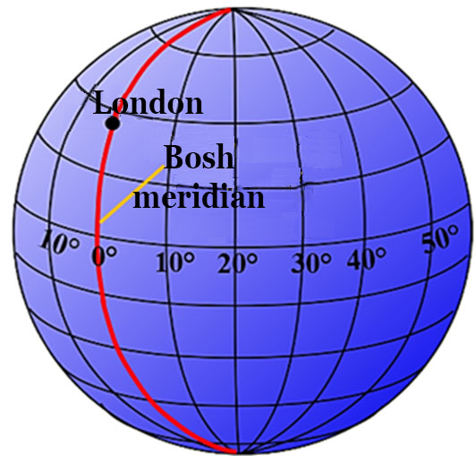
Daraja to‘ri yordamida geografik koordinatalarni aniqlash
Ekvator

Slide 26
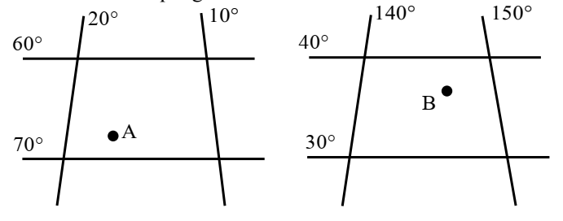
Daraja to‘ri yordamida geografik koordinatalarni aniqlash
Quyidagi chizmalarda berilgan A va B nuqtalarning geografik koordinatalarini aniqlang.

Slide 27
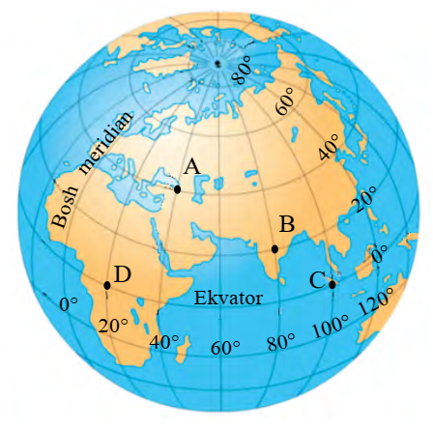
Daraja to‘ri yordamida geografik koordinatalarni aniqlash
Quyidagi rasmda ko‘rsatilgan A, B, C va D nuqtalarning geografik koordinatalarini aniqlang.

Slide 28
Berilgan koordinatalarga qarab xaritadan geografik obyektlarni (nuqtalarni) topish
Quyidagi geografik koordinatalarda qaysi geografik obyektlar joylashganligini aniqlang:
b) 39° janubiy kenglik va 146° sharqiy uzunlik;
d) 5° janubiy kenglik va 81° g‘arbiy uzunlik.

Slide 29

Mustaqil bajarish uchun topshiriqlar:
Darslikning 41-42-sahifalaridagi 12-§ “Amaliy mashg‘ulot” mavzusidagi barcha topshiriqlarni bajarish.

